Slide 1

SEMINAR PROPOSAL SISTEM PEMESANAN MAKANAN DAN MINUMAN BERBASIS WEBSITE MENGGUNAKAN QR CODE DI WARMINDO LICIOUS BANYUMANIK
POLINES
About me
Latar Belakang
Rumusan Masalah dan Tujuan
Manfaat dan Batasan Masalah
Metodologi Penelitian
Perancangan Sistem
DISUSUN OLEH :
ARSYIL ROHMAN
4.39.19.0.04
PEMBIMBING :
ARI SRIYANTO N, S.T., M.T., M.Sc.
NIP.197409042005011001
POLITEKNIK NEGERI SEMARANG

Slide 2
1. Di zaman modern sekarang ini perkembangan teknologi semakin hari semakin canggih manusia di tuntut untuk mengambil keputusan secara cepat dan instan, masyarakat pada era ini sangat menginginkan sesuatu hal yang cepat dan efisien misalkan dalam hal pemesanan makanan di sebuah restoran, pelanggan cukup menghabiskan banyak waktu dalam memesan makanan mulai dari menunggu pelayan untuk mencatat makanan hingga pesanan disajikan 2. Sistem pemesanan makanan dan minuman di rumah makan ini belum terstruktur dengan baik, pengelola melakukan pencatatan pesanan, penyajian pesanan serta pembayaran pesanan secara manual dan mandiri. Pengelola cukup kesulitan dalam melakukan pelayanan yang maksimal terhadap pelanggan, terlebih ketika rumah makan sedang banyak pelanggan. Perlu adanya sistem yang mempermudah dalam pencatatan pesanan makanan dan minuman agar pengelola dapat melakukan pelayanan yang maksimal terhadap pelanggan
POLINES
About me
Latar Belakang
Rumusan Masalah dan Tujuan
Manfaat dan Batasan Masalah
Metodologi Penelitian
Perancangan Sistem

Slide 3
Rumusan Masalah
1
2
3
4
5
POLINES
About me
Latar Belakang
Rumusan Masalah dan Tujuan
Manfaat dan Batasan Masalah
Metodologi Penelitian
Perancangan Sistem
Belum ada sistem pemesanan menu makanan dan minuman yang terstruktur dengan baik di Burjo Licious Banyumanik.
Bagaimana merancang website yang berisi tentang konten untuk melakukan
order atau pemesanan makanan di restoran.
Bagaimana mempermudah konsumen melihat daftar menu secara digital.
Bagaimana pengelola dapat melihat apa yang telah di order konsumen untuk dapat ditindaklanjuti.
Bagaimana pengaruh penerapan sistem ini terhadap sistem manajemen kerja yang saat ini diterapkan pada restoran yang dilakukan secara manual.

Slide 4
TUJUAN
1
2
POLINES
About me
Latar Belakang
Rumusan Masalah dan Tujuan
Manfaat dan Batasan Masalah
Metodologi Penelitian
Perancangan Sistem
Membuat sistem yang mampu mempermudah pelanggan dalam memesan makanan dan minuman dengan cepat dan mudah berbasis website.
Membantu pengelola dalam memproses pesanan dari pelanggan

Slide 5
MANFAAT
POLINES
About me
Latar Belakang
Rumusan Masalah dan Tujuan
Manfaat dan Batasan Masalah
Metodologi Penelitian
Perancangan Sistem
1. Pengembangan sistem pemesanan makanan dan minuman di warmindo licious agar lebih mudah dan praktis secara digital.
2. Memudahkan pelanggan dalam memesan makanan.
3. Memudahkan pengelola dalam memproses pesanan makanan dan minuman.
4. Dapat melihat rekapitulasi pesanan harian.

Slide 6
BATASAN MASALAH
POLINES
About me
Latar Belakang
Rumusan Masalah dan Tujuan
Manfaat dan Batasan Masalah
Metodologi Penelitian
Perancangan Sistem
1. Antarmuka yang digunakan berupa website.
2. Notifikasi pesanan masuk harus login sebagai admin dan hanya muncul ketika browser sedang digunakan. (notif melalui browser)
5. Pesanan belum bisa diubah ketika sudah dipesan, harus melakukan pemesanan ulang dari awal.
3. Notifikasi hanya sebagai pengingat (pop up massage) saja.
4. Sistem website ini hanya mampu melakukan proses pemesanan makanan dan minuman.

Slide 7
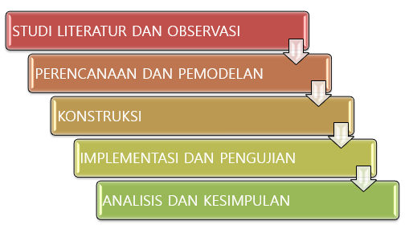
METODOLOGI PENELITIAN
POLINES
About me
Latar Belakang
Rumusan Masalah dan Tujuan
Manfaat dan Batasan Masalah
Metodologi Penelitian
Perancangan Sistem
Metode waterfall adalah model klasik yang bersifat sistemis, berurutan dalam membangun sebuah software

Slide 8
METODOLOGI PENELITIAN
POLINES
About me
Latar Belakang
Rumusan Masalah dan Tujuan
Manfaat dan Batasan Masalah
Metodologi Penelitian
Perancangan Sistem
1. Studi Literatur dan Observasi
2. Perencanaan dan Pemodelan
Melakukan pertemuan dengan pengelola rumah makan, berdiskusi tentang permasalah yang ada di Warmindo Licious Banyumanik
Membahas rencana kerja yang akan dilakukan dengan merekap alat bahan yang dibutuhkan yaitu hardware, software, penjadwalan kegiatan, dan anggaran biaya
Pemodelan arsitektur sistem untuk mengetahui gambaran dari sebuah sistem, yaitu arsitektur software, algoritma, struktur datanya.
5. Analisis dan Kesimpulan
Hasil data pengujian black box testing dan respons time yang kemudian di analisis dan disimpulkan
3. Konstruksi
4. Implementasi dan Pengujian
dimulai dengan membuat Pemrograman halaman web utama dan halaman dashboard serta keseluruhan sistem informasi pemesanan makanan dan minuman
Pengujian ini dilakukan untuk menghindari error dalam program baik saat input maupun output. Pada tahap pengujian ini dilakukan 2 pengujian yaitu pengujian black box, dan respons time guna memastikan sistem yang telah dibuat dapat berfungsi dengan rancangan dan pembuatan

Slide 9
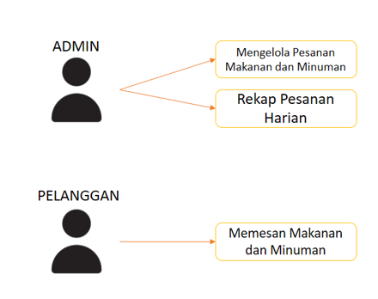
PERANCANGAN SISTEM
POLINES
About me
Latar Belakang
Rumusan Masalah dan Tujuan
Manfaat dan Batasan Masalah
Metodologi Penelitian
Perancangan Sistem
USE CASE DIAGRAM

Slide 10
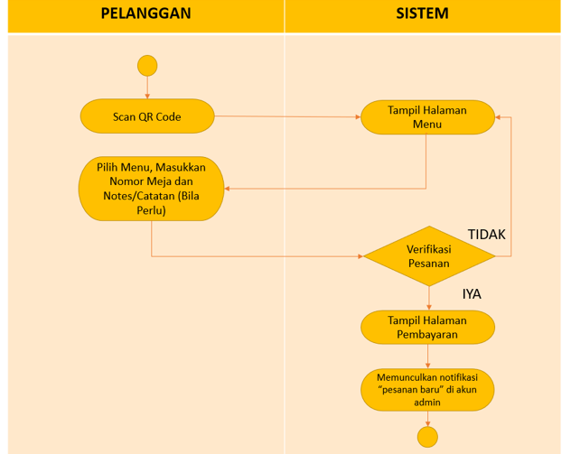
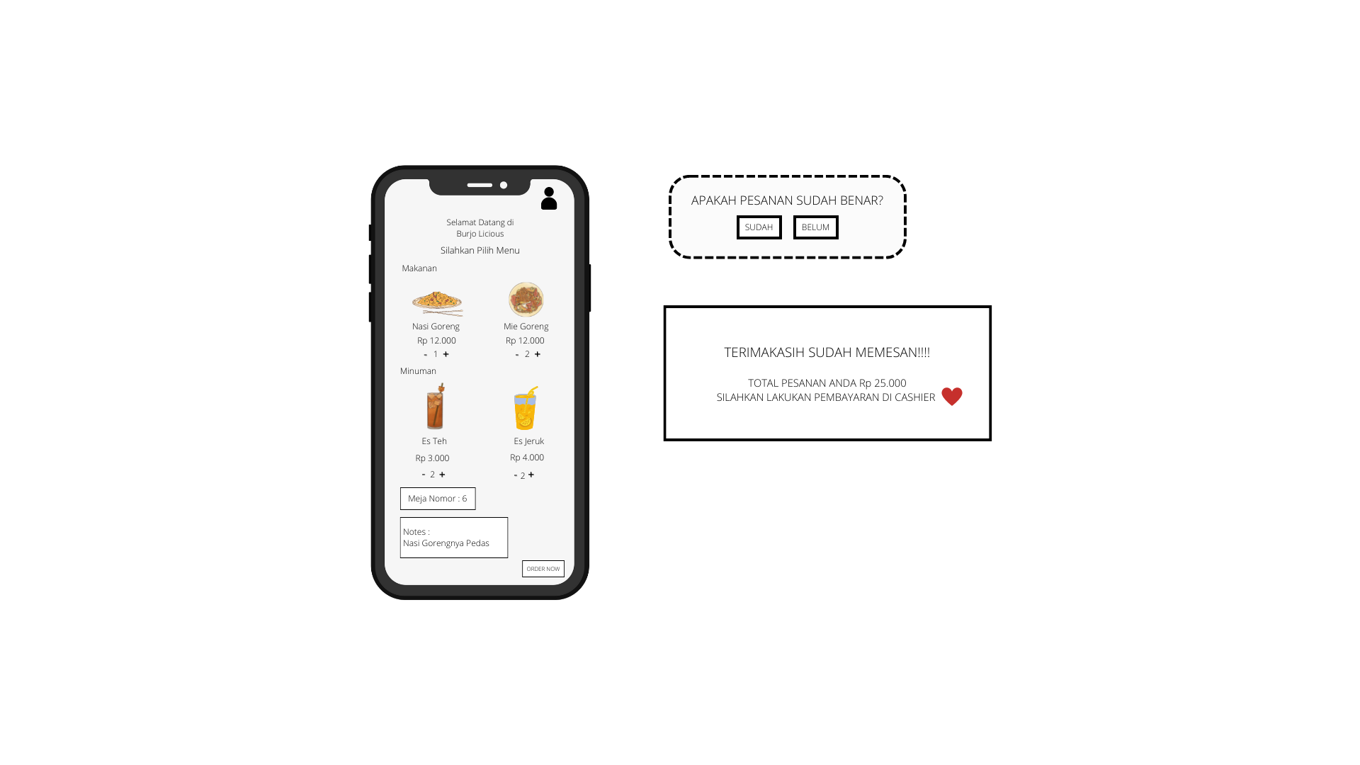
POLINES
About me
Latar Belakang
Rumusan Masalah dan Tujuan
Manfaat dan Batasan Masalah
Metodologi Penelitian
Perancangan Sistem
PERANCANGAN SISTEM
Pemesanan makanan dan minuman

Slide 11
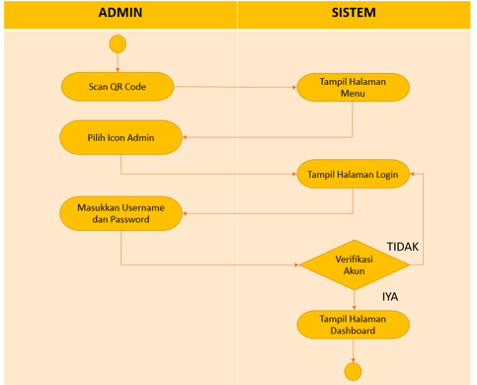
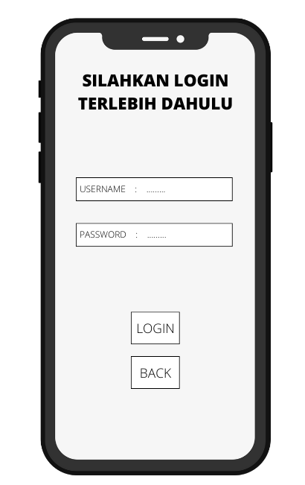
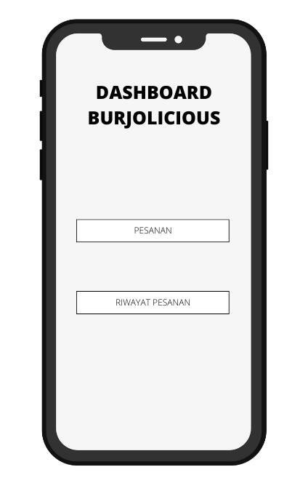
POLINES
About me
Latar Belakang
Rumusan Masalah dan Tujuan
Manfaat dan Batasan Masalah
Metodologi Penelitian
Perancangan Sistem
PERANCANGAN SISTEM
Login Admin

Slide 12
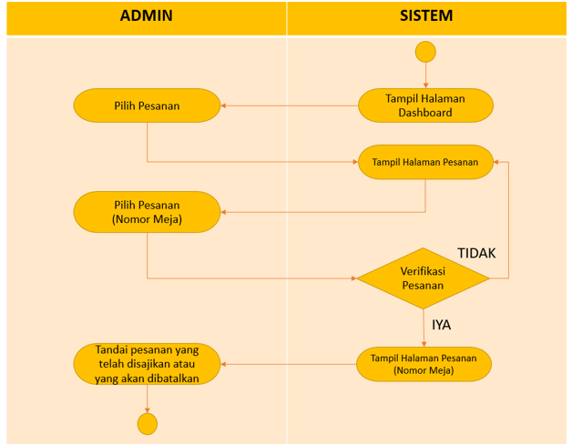
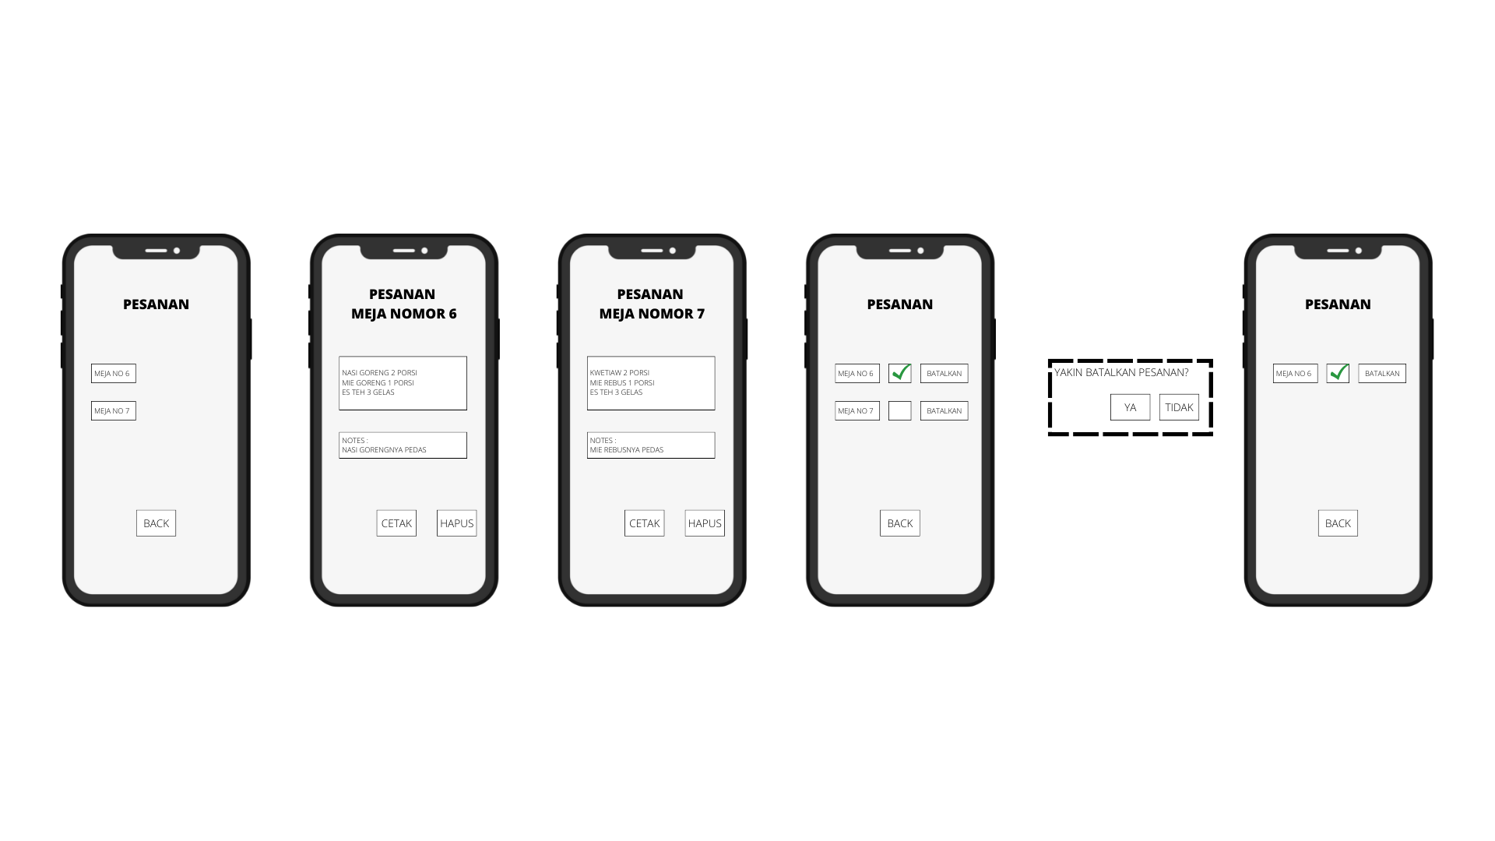
POLINES
About me
Latar Belakang
Rumusan Masalah dan Tujuan
Manfaat dan Batasan Masalah
Metodologi Penelitian
Perancangan Sistem
PERANCANGAN SISTEM
Fitur Pesanan (Dashboard Admin)

Slide 13
POLINES
About me
Latar Belakang
Rumusan Masalah dan Tujuan
Manfaat dan Batasan Masalah
Metodologi Penelitian
Perancangan Sistem
PERANCANGAN SISTEM
Fitur Pesanan (Dashboard Admin)

Slide 14
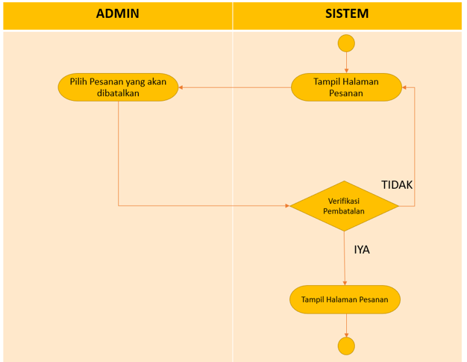
POLINES
About me
Latar Belakang
Rumusan Masalah dan Tujuan
Manfaat dan Batasan Masalah
Metodologi Penelitian
Perancangan Sistem
PERANCANGAN SISTEM
Fitur Batalkan Pesanan (Dashboard Admin)

Slide 15
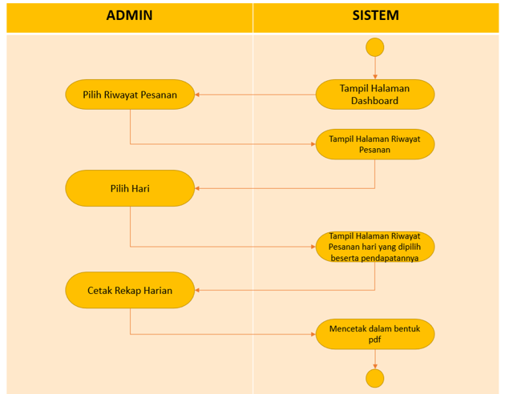
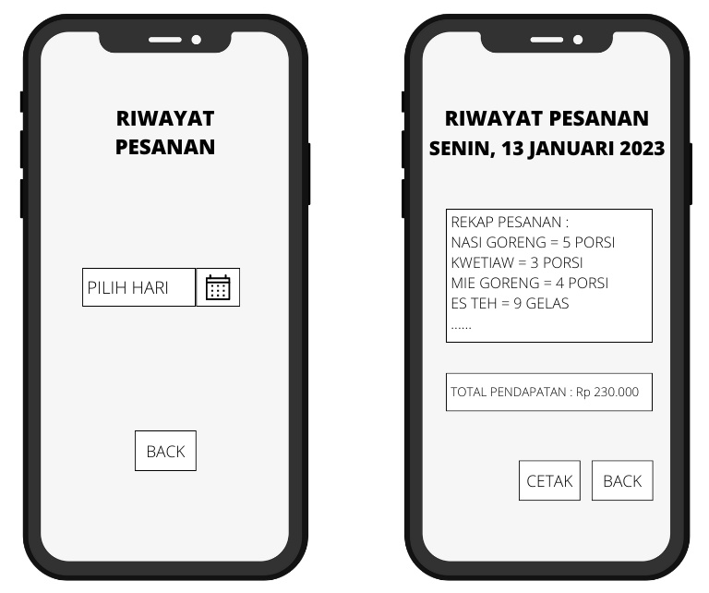
POLINES
About me
Latar Belakang
Rumusan Masalah dan Tujuan
Manfaat dan Batasan Masalah
Metodologi Penelitian
Perancangan Sistem
PERANCANGAN SISTEM
Fitur Riwayat Pesanan (Dashboard Admin)

Slide 16
POLINES
About me
Latar Belakang
Rumusan Masalah dan Tujuan
Manfaat dan Batasan Masalah
Metodologi Penelitian
Jadwal & RAB
JADWAL PELAKSANAAN
Nama Kegiatan | Bulan
 | Oktober | November | Desember | Januari | Februari
Observasi
Studi Literatur
Desain dan Perancangan Sistem
Konstruksi
Pengimplementasian
Pengujian dan Evaluasi
Penyusunan Laporan Tugas Akhir
Ujian Tugas Akhir

Slide 17
POLINES
About me
Latar Belakang
Rumusan Masalah dan Tujuan
Manfaat dan Batasan Masalah
Metodologi Penelitian
Jadwal & RAB
RANCANGAN ANGGARAN BIAYA
No | Alat dan Bahan | Jumlah | Satuan | Total (Rp)
1. | Paket Hosting / Cpanel | 1 | Tahunan | 100.000
2. | Domain (.my.id) | 1 | Tahunan | 15.000
TOTAL |  |  |  | Rp 115.000

Slide 18
THANKS!
Do you have any questions?

